Slide 1
Analiza performansi upita nad bazom podataka u mongodb
Skup podataka: https://www.kaggle.com/datasets/ahmedshahriarsakib/uber-eats-usa-restaurants-menus
Aleksandra Borisavljević

Slide 2
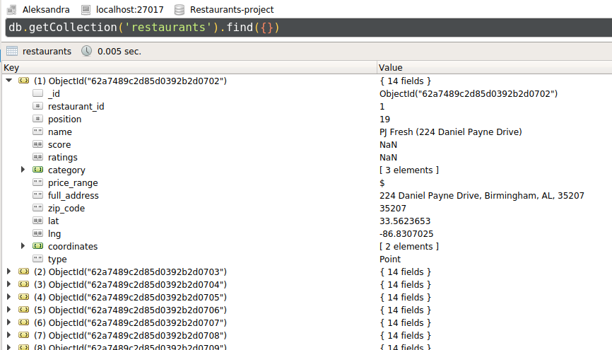
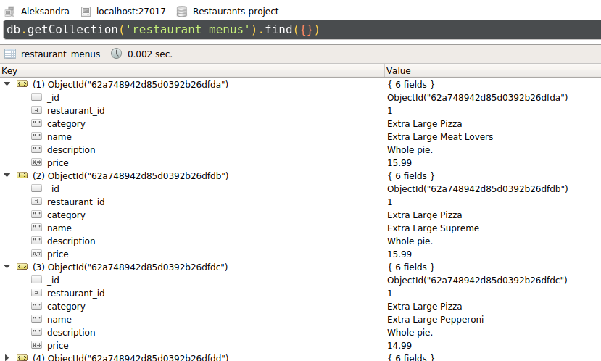
Logička šema verzija 1

Slide 3
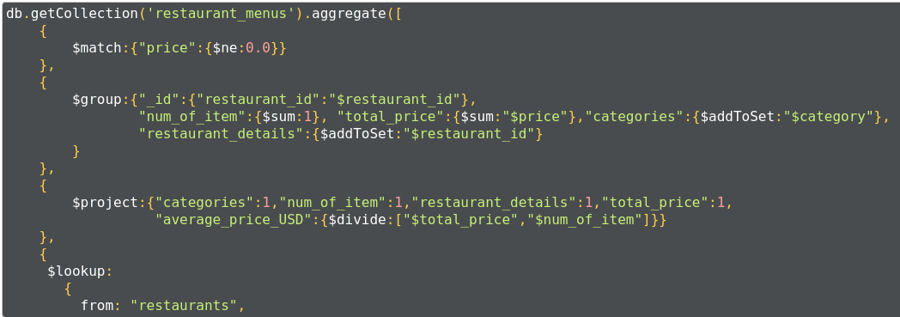
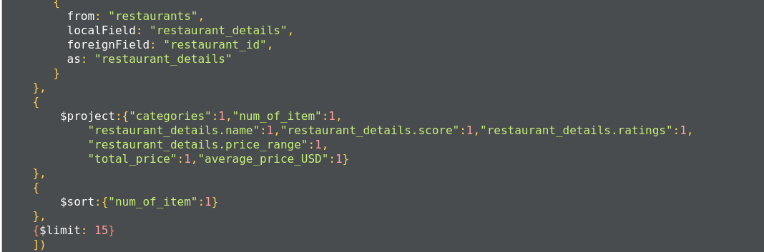
01
Opis upita:
Izračunati prosečnu cenu stavke iz menija u jednom restoranu i prikazati koje kategorije hrane se nalaze u tom restoranu.
Izdvojiti rezultate za top 15 restorana koji nude najmanji broj stavki u svom meniju.
Prikazati detalje o restoranu, prosečnu cenu proizvoda u tom restoranu, broj stavki koje nudi, kao i kategorije koje se mogu naći u njemu.

Slide 4
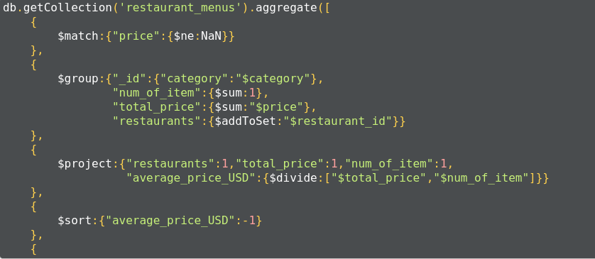
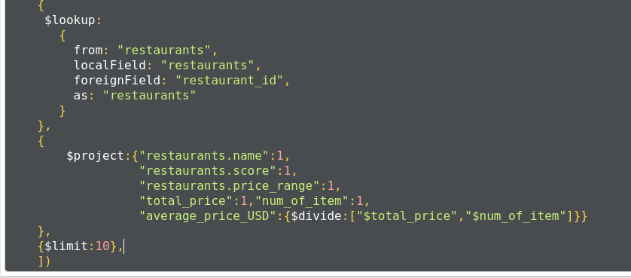
02
Opis upita:
Pronaći top 10 kategorija koje imaju najveću prosečnu cenu proizvoda.
Zatim pronaći detalje o restoranima koji poseduju tu kategoriju hrane.
Ispisati detalje o restoranima, broj stavki menija koji pripada toj kategoriji, kao i prosečnu cenu te kategorije.

Slide 5

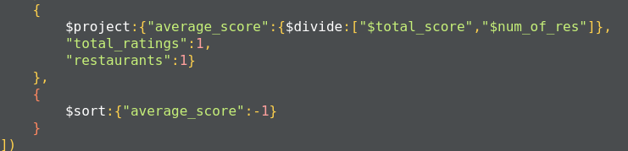
03
Opis upita:
Naći sve restorane kod kojih se u listi kategorija javljaju burgeri.
Grupisati ih po poštanskom broju i odrediti prosečnu ocenu u svakoj opstini i broj ljudi koji je glasalo za restorane u toj opstini.
Ispisi listu restorana koji se nalaze u toj opstini, sa njihovim osnovnim detaljima.
Krajnji rezultat sortirati na osnovu prosečne ocene.

Slide 6

04
Opis upita:
Odrediti broj glasova za svaki cenovni rang, za restorane koji imaju isti poštanski broj.
Sortirati cenovne ragnove restorana u odnosu na maximalan broj glasaca, posmatrajući restorane koji imaju isti poštanski broj.

Slide 7
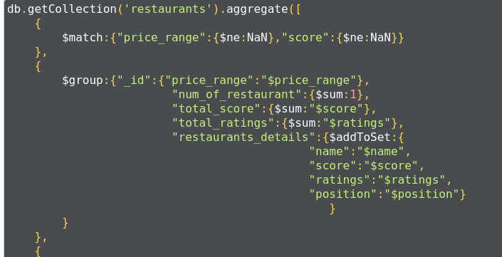
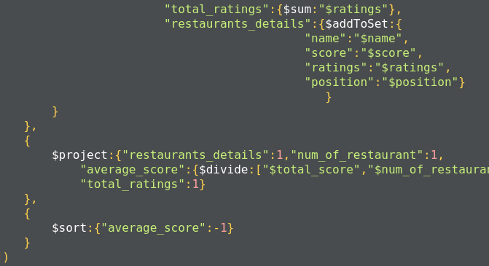
05
Opis upita:
Odrediti procečnu cenu sva 4 cenovna ranga restorana, kao i ukupan broj ocenjivača.
Ne treba prikazati grupu restorana za koje nike određen cenovni rang.
Prikazati detalje o restoranima koji pripadaju tom cenovnom rangu.
Prikazati i zavisnost prosečne ocene

Slide 8
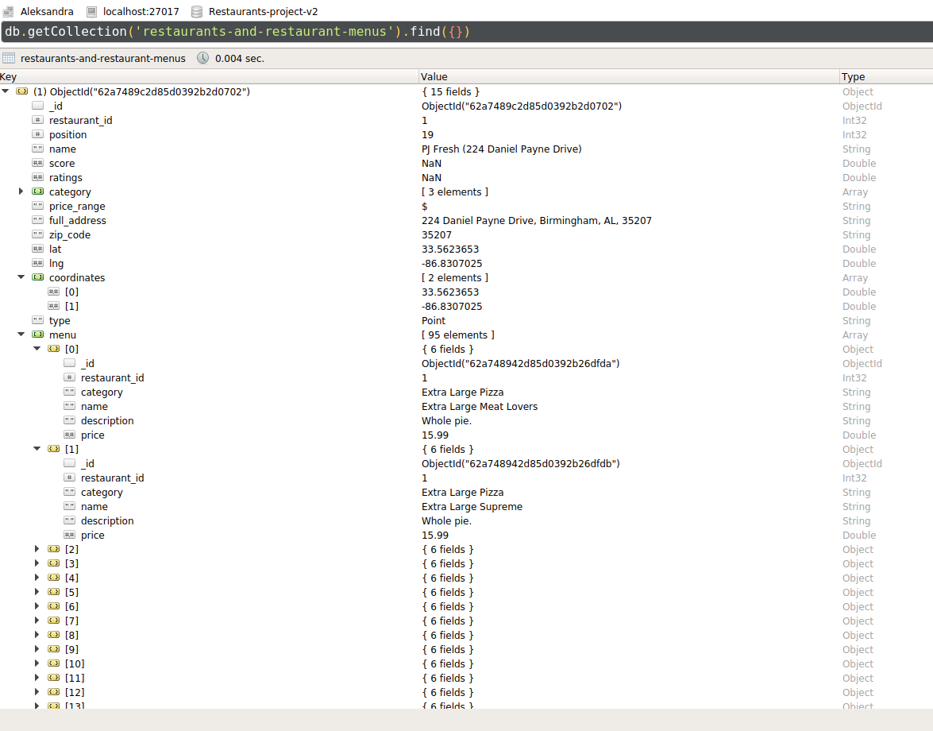
Logička šema verzija 2

Slide 9
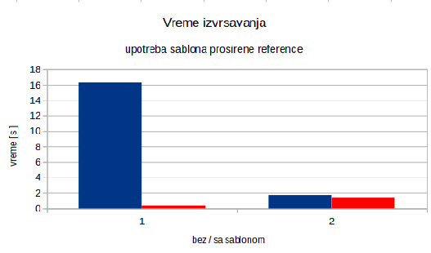
Performanse upita nakon izmenjene logičke šeme
-šablon proširene reference-
bez
sa
Upit 1
Upit 2

Slide 10

Performanse upita nakon upotrebe indeksa
bez
sa
Upit 3
Upit 4
Upit 5

